Slide 1
الزوايا و المستقيمات المتوازية
@luna_xr36
t.me/lunaaaxr633

Slide 2
سؤال قدرات
$x^{3}+7=−1$
$$x$$
أوجد قيمة

Slide 3
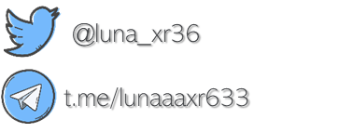
درستُ تسمية أزواج الزوايا الناتجة عن مستقيمين و قاطع لهما
أستعمل نظريات المستقيمين المتوازيين لتحديد العلاقات بين أزواج محددة من الزوايا أستعمل الجبر للإيجاد
قياس الزوايا

Slide 4
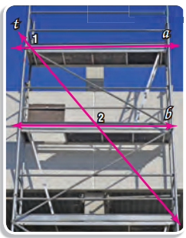
هل مساحتا العمل متوازيتان أم
متعامدتان؟
ما الأشكال المتكونة من السقالات؟

Slide 6
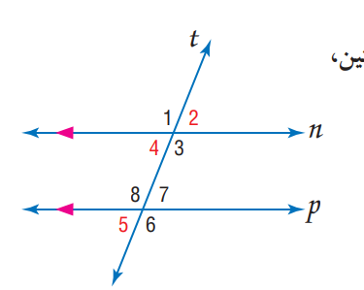
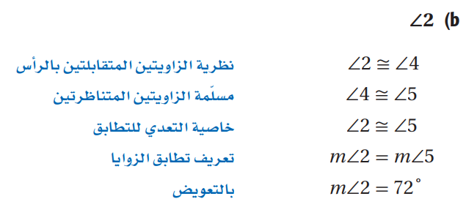
مثال 1 : استعمال مسلمة الزاويتين المتناظرتين

Slide 7
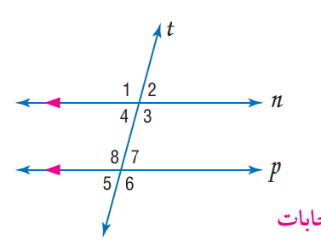
تحقق من فهمك 1

Slide 9
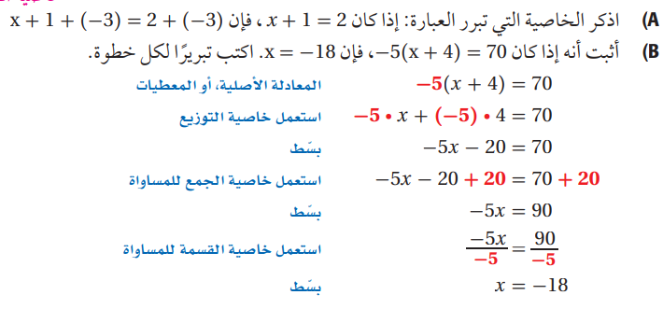
مثال 1 : تبرير كل خطوة عند حل المعادلة

Slide 10
تحقق من فهمك 1

Slide 11
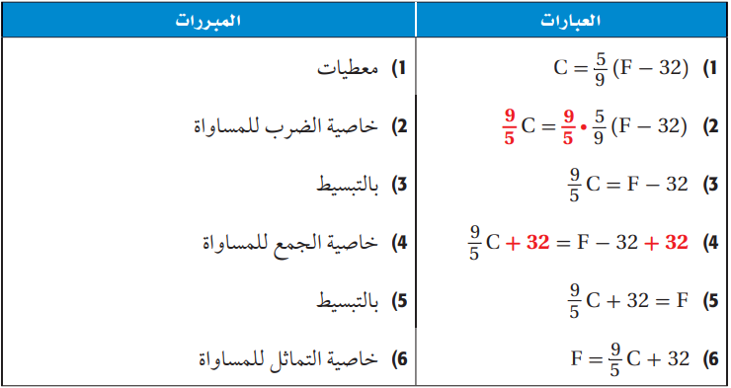
مثال 2 : كتابة البرهان الجبري

Slide 12
تحقق من فهمك 2

Slide 13
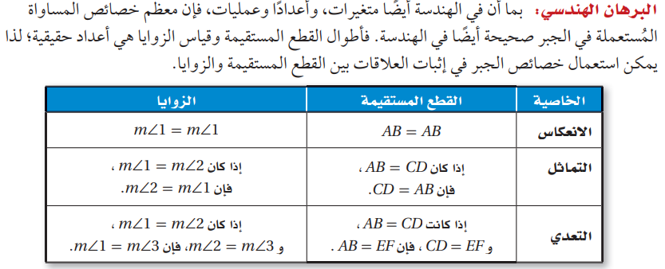

Slide 14
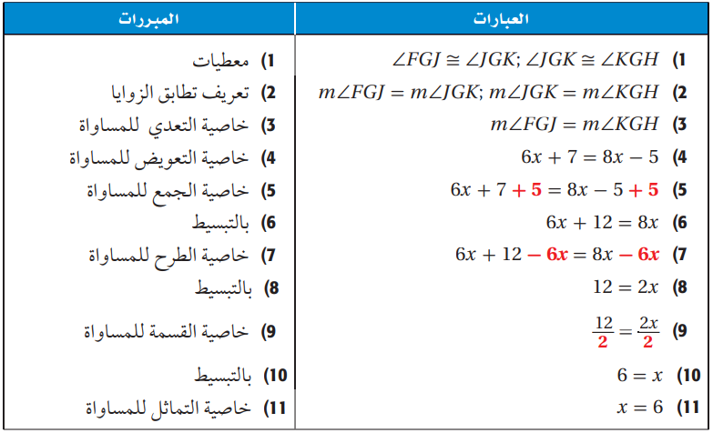
مثال 3 : كتابة البرهان الهندسي

Slide 15
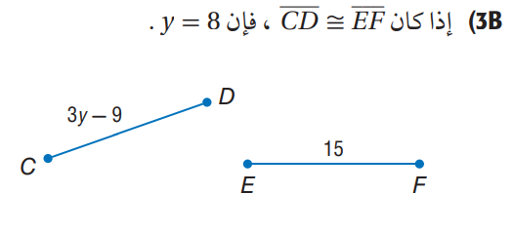
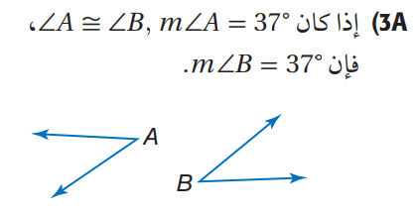
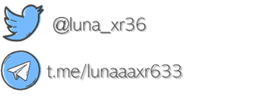
تحقق من فهمك 3

Slide 16
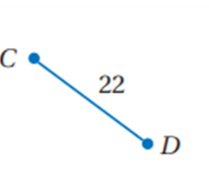
تأكد

Slide 17
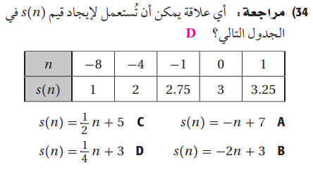
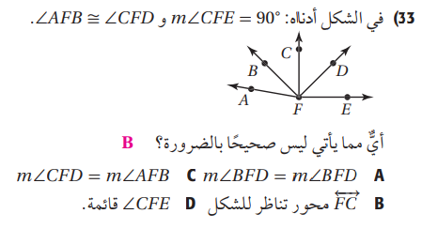
تدريب تقويمي

Slide 18
تدريب تقويمي
الواجب المنزلي

